Slide 1
Адрес: 629804, ЯНАО
г.Ноябрьск,
ул.Муравленко, 3
Тел. 8 (3496) 315-313
Сайт: www.yuventa-nsk.ru
E-mail: cirjuv@rambler.ru

Slide 2
Проект
«Экожурналистика в Арктике»
на базе учреждения дополнительного образования»
г.Ноябрьск
в 2018 году

Slide 3
Направления деятельности Центра Ювента
В рамках учебного центра осуществляется реализация социальных проектов, направленных на формирование мотивации учащихся к научно-техническому творчеству, профессиональному самоопределению, ориентированию молодых граждан на востребованные высокотехнологические профессии социально-экономической сферы. В проектах ежегодно принимают участие более 2000 учащихся города Ноябрьска.
Центр Ювента является ежегодным организатором городских профориентационных и конкурсных мероприятий для учащихся и педагогов: городская предметная неделя информационных технологий, математические турниры, интеллектуальные конкурсы, профориетационные мастер-классы, тренинги и обучающие семинары по основам программирования, компьютерной графике, анимации, видеомонтажу, сайтостроению и Интернет технологиям.

Slide 4
Партнёры для реализации проекта:
Кафедра экономики природопользования Экономического факультета МГУ, дирекция по развитию Центра биоэкономики и эко-инноваций ЭФ МГУ, проект «ВузЭкоФест», г.Москва;
МОЭО «ЭКА, «Экологические уроки для каждой школы», г.Москва;
ФГБОУ ДО «Федеральный детский эколого-биологический центр», г.Москва;
Экологический центр Общественной палаты РФ, проект «Детский экологический пресс-центр», г.Москва;
Саскылахская средняя образовательная школа Анабарского национального (долгано-эвенкийского) улуса, Якутия;
МБУ «Молодежный центр», г.Норильск;
ГБОУ НАО «Средняя школа п.Красное», Ненецкий автономный округ;
АО «Арктика медиа», г.Ноябрьск;
ООО Ноябрьский Лесхоз, г.Ноябрьск;
АУ ЯНАО «Окружной Технологический Парк», филиал в г.Ноябрьск;
департамент образования Ямало-Ненецкого автономного округа;
департамент образования Администрации города Ноябрьска;
КБПОУ ЯНАО «Ноябрьский колледж профессиональных и информационных технологий»;
образовательные организации и учреждения дополнительного образования Ямало-Ненецкого автономного округа.

Slide 5
Проект
«Экожурналистика в Арктике»
Цель проекта: организация в Центре Ювента деятельность творческого объединения по подготовке экожурналистов из числа обучающихся в системе дополнительного образования.
Задачи:
оказать содействие в популяризации добровольческого движения по защите окружающей среды Арктической зоны РФ
обновить материально-техническую базу Центра Ювента в соответствии с требованиями организации творческой деятельности по направлению «Экожурналистика»;
организовать взаимодействие с городскими и региональными службами по защите экологии, средствами массовой информации,а так же с коллегами Арктической зоны РФ, осуществляющими волонтерскую и просветительную деятельность;
способствовать, формированию молодежной творческой группы из числа желающих;
разработать программно-методическое обеспечение по основам экожурналистики;
организовать практическую деятельность участников проекта в качестве добровольцев по защите окружающей среды посредством участия в экологических мероприятиях.

Slide 6
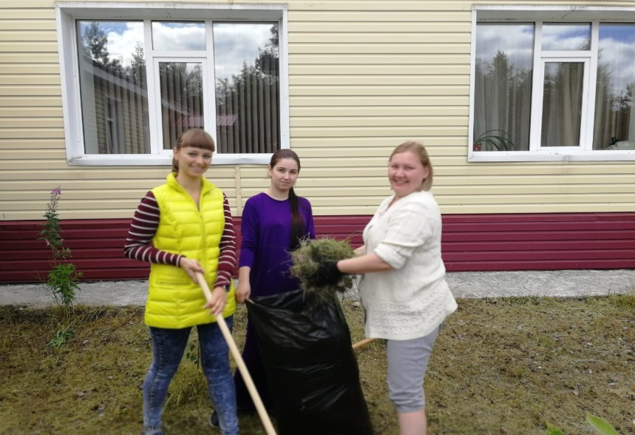
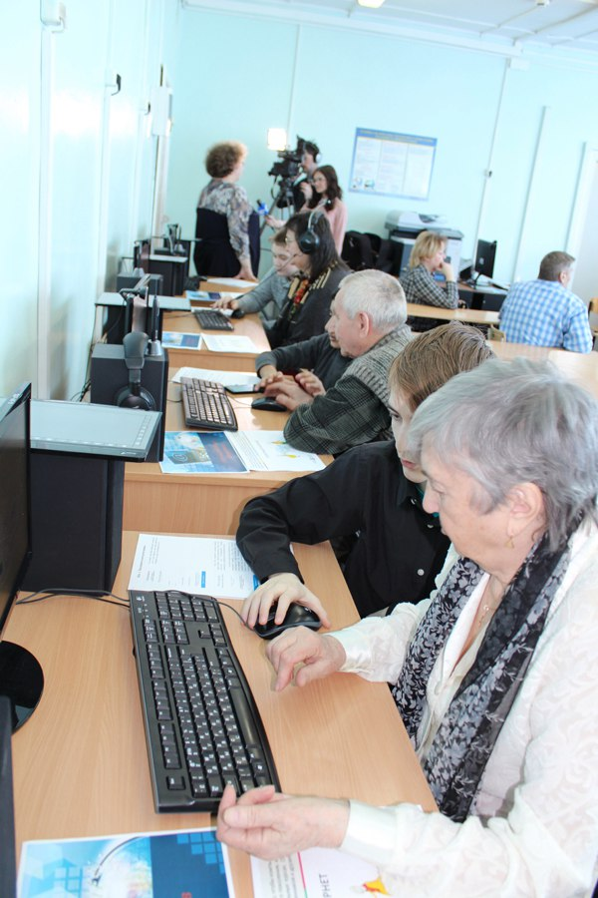
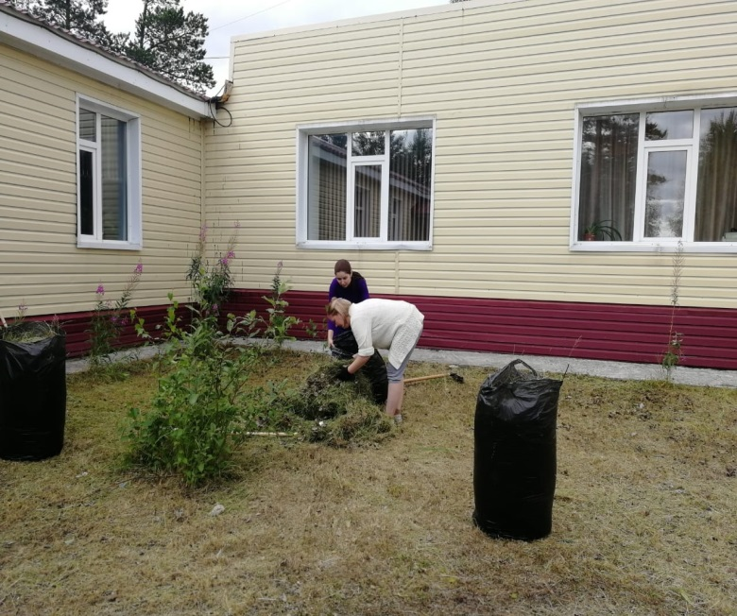
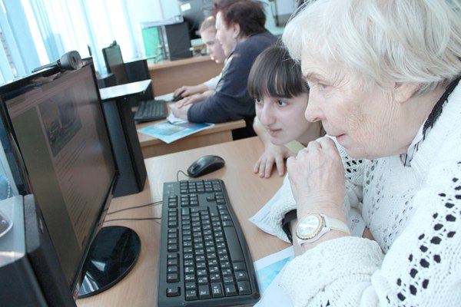

Slide 7
Срок реализации проекта –2018- 2020г.
Подготовительный этап - создание материально-технической базы для организации работы с детьми, освоение оборудования, обучение педагогических кадров, установление взаимосвязей с образовательными учреждениями города, проведение информационной компании, разработка программно-методической документации для организации творческой деятельности.
Практический этап – организация практической деятельности участников проекта в формировании навыков работы с экологической информацией, умение ориентироваться в источниках информации, изучение основ экожурналистики.
Обобщающий этап – организация деятельности по тиражированию проекта «Экожурналистика в Арктике»; подведение итогов и анализ реализации проекта.

Slide 8
Адрес: 629804, ЯНАО
г.Ноябрьск,
ул.Муравленко, 3
Тел. 8 (3496) 315-313
Сайт: www.yuventa-nsk.ru
E-mail: cirjuv@rambler.ru

